Slide 1



CHÀO MỪNG CÁC CON ĐẾN VỚI
TIẾT HỌC HÔM NAY
LỚP 3

Slide 2

TIẾNG VIỆT 3
Tuần 30
Bài 21: SỰ TÍCH ÔNG ĐÙNG, BÀ ĐÙNG

Slide 3










1.Khởi động

Slide 4
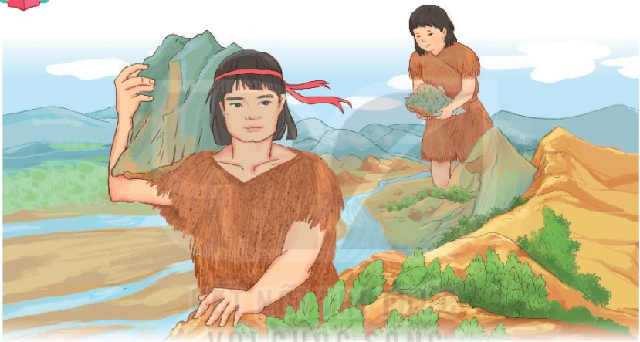
Quan sát tranh minh họa, cho biết hai người trong tranh đang làm gì?

Slide 5
2. Đọc

Slide 6


SỰ TÍCH ÔNG ĐÙNG, BÀ ĐÙNG
Ngày xửa ngày xưa, ở xứ Mường Bi xuất hiện một đôi vợ chồng cao lớn khác thường. Họ đứng cao hơn năm lần đỉnh núi cao nhất. Người Mường hay gọi họ là ông Đùng, bà Đùng, nghĩa là ông bà khổng lồ.
Hồi ấy, đất thì cao thấp, lồi lõm. Cây cối hoang dại mọc chằng chịt. Nước thì chảy từ lòng đất, ngập lênh láng khắp nơi. Thấy vậy, ông Đùng, bà Đùng liền ra tay. Chỉ một ngày, ông bà đã nhổ cây, san đất, làm thành cánh đồng bằng phẳng, rộng rãi, lấy chỗ cho dân ở và cày cấy.
Ông Đùng bàn với vợ làm một con đường dẫn nước đi, tránh để nước tràn lênh láng. Ông Đùng lom khom dùng tay bới đất đằng trước, bà Đùng hì hụi vét đất đằng sau. Họ làm việc suốt ngày đêm, cùng trò chuyện vui vẻ. Thế rồi, theo con đường ông bà Đùng đào bới, nước đã chảy thành dòng, vượt qua đồi núi, đổ về xuôi. Đó chính là sông Đà ngày nay.
Xong mọi việc, ông bà Đùng ngẩng đầu nhìn lại mới biết: Do vét đất ban đêm, không nhìn rõ, dòng sông đã không thẳng. Nơi chưa được vét, đất đá cản trở dòng chảy và tạo thành thác ghềnh. Vì thế, sông Đà mới ngoằn ngoèo, có tới “trăm bày mươi thác, trăm ba mươi ghềnh” như bây giờ.
(Theo Truyện cổ dân tộc Mường)

Slide 7


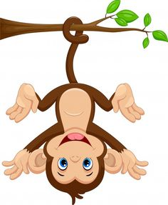
xửa
xưa
lõm
chằng
chịt
ngoằn
ngoèo
rộng rãi
Luyện đọc từ khó

Slide 8


Chia đoạn
Đoạn 1: Từ đầu đến khổng lồ.
Đoạn 2: Tiếp theo đến cày cấy.
Đoạn 3: Tiếp theo đến ngày nay
Đoạn 4: Còn lại

Slide 9
LUYỆN ĐỌC ĐOẠN
Đoạn 1
Ngày xửa ngày xưa, ở xứ Mường Bi xuất hiện một đôi vợ chồng cao lớn khác thường. Họ đứng cao hơn năm lần đỉnh núi cao nhất. Người Mường hay gọi họ là ông Đùng, bà Đùng, nghĩa là ông bà khổng lồ.
Từ ngữ:
- Mường Bi: địa danh thuộc huyện Tân Lạc, tỉnh Hòa Bình.

Slide 10
LUYỆN ĐỌC ĐOẠN
Đoạn 2
Hồi ấy, đất thì cao thấp, lồi lõm. Cây cối hoang dại mọc chằng chịt. Nước thì chảy từ lòng đất, ngập lênh láng khắp nơi. Thấy vậy, ông Đùng, bà Đùng liền ra tay. Chỉ một ngày, ông bà đã nhổ cây, san đất, làm thành cánh đồng bằng phẳng, rộng rãi, lấy chỗ cho dân ở và cày cấy.
Từ ngữ:
- Chằng chịt: (cây cối) đan vào nhau dày đặc và không theo hàng lối nhất định.
- Ra tay: bắt đầu làm để tỏ rõ khả năng, tài trí của mình.

Slide 11
LUYỆN ĐỌC ĐOẠN
Đoạn 3
Ông Đùng bàn với vợ làm một con đường dẫn nước đi, tránh để nước tràn lênh láng. Ông Đùng lom khom dùng tay bới đất đằng trước, bà Đùng hì hụi vét đất đằng sau. Họ làm việc suốt ngày đêm, cùng trò chuyện vui vẻ. Thế rồi, theo con đường ông bà Đùng đào bới, nước đã chảy thành dòng, vượt qua đồi núi, đổ về xuôi. Đó chính là sông Đà ngày nay.
Từ ngữ:
-Hì hụi: dáng vẻ cặm cụi, làm việc gì đó một cách khó nhọc, kiên nhẫn.

Slide 12
LUYỆN ĐỌC ĐOẠN
Đoạn 4
Xong mọi việc, ông bà Đùng ngẩng đầu nhìn lại mới biết: Do vét đất ban đêm, không nhìn rõ, dòng sông đã không thẳng. Nơi chưa được vét, đất đá cản trở dòng chảy và tạo thành thác ghềnh. Vì thế, sông Đà mới ngoằn ngoèo, có tới “trăm bày mươi thác, trăm ba mươi ghềnh” như bây giờ.

Slide 13
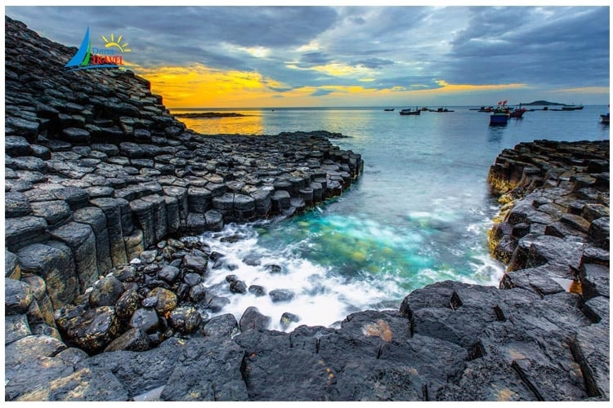
LUYỆN ĐỌC ĐOẠN
Từ ngữ:
- Ghềnh: chỗ lòng sông bị thu hẹp và nông, có đá nằm chắn ngang, làm nước dồn lại và chảy xiết.

Slide 14


Luyện đọc nhóm

Slide 15
3.Tìm hiểu bài

Slide 16




Câu 1: Ông Đùng, bà Đùng có điểm gì khác thường về ngoại hình?
Ông Đùng, bà Đùng cao lớn khác thường. Họ đứng cao hơn năm lần đỉnh núi cao nhất.

Slide 17
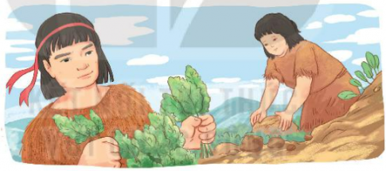
Câu 2: Kể lại những việc Ông Đùng, bà Đùng đã làm khi chứng kiến cảnh đất hoang, nước ngập?
Ông bà đã nhổ cây, san đất.Tiếp đó ông Đùng lom khom dùng tay bới đất đằng trước, bà Đùng hì hục vết đất đằng sau làm một con đường dẫn nước.

Slide 18
Câu 3:Việc làm của ông bà Đùng đã đem lại kết quả như thế nào?
Ông bà Đùng đã làm thành cánh đồng bằng phẳng, rộng rãi, lấy chỗ cho dân ở và cày cấy. Còn con đường ông bà đào bới, nước chảy thành dòng, vượt qua đồi núi, đổ về xuôi tạo thành con sông Đà.

Slide 19
Câu 4: Theo em, ông Đùng, bà Đùng có những phẩm chất tốt đẹp nào?
chăm chỉ, chịu khó, thông minh,không ngại
khó khăn, vất vả, xả thân vì cộng đồng...

Slide 20
Câu 5: Câu chuyện đã giải thích điều gì về con sông Đà ngày nay?
Câu chuyện đã giải thích về đặc điểm
ngoằn ngoèn, có nhiều thác ghềnh
(bảy trăm mươi thác, ba trăm mươi
ghềnh) của con sông Đà ngày nay.

Slide 21

Ông Đùng, bà Đùng là những người có công lao lớn đối với đất nước trong việc chinh phục thiên nhiên.
Nội dung bài đọc

Slide 22
4.Luyện đọc lại

Slide 23
SỰ TÍCH ÔNG ĐÙNG, BÀ ĐÙNG
Ngày xửa ngày xưa, ở xứ Mường Bi xuất hiện một đôi vợ chồng cao lớn khác thường. Họ đứng cao hơn năm lần đỉnh núi cao nhất. Người Mường hay gọi họ là ông Đùng, bà Đùng, nghĩa là ông bà khổng lồ.
Hồi ấy, đất thì cao thấp, lồi lõm. Cây cối hoang dại mọc chằng chịt. Nước thì chảy từ lòng đất, ngập lênh láng khắp nơi. Thấy vậy, ông Đùng, bà Đùng liền ra tay. Chỉ một ngày, ông bà đã nhổ cây, san đất, làm thành cánh đồng bằng phẳng, rộng rãi, lấy chỗ cho dân ở và cày cấy.
Ông Đùng bàn với vợ làm một con đường dẫn nước đi, tránh để nước tràn lênh láng. Ông Đùng lom khom dùng tay bới đất đằng trước, bà Đùng hì hụi vét đất đằng sau. Họ làm việc suốt ngày đêm, cùng trò chuyện vui vẻ. Thế rồi, theo con đường ông bà Đùng đào bới, nước đã chảy thành dòng, vượt qua đồi núi, đổ về xuôi. Đó chính là sông Đà ngày nay.
Xong mọi việc, ông bà Đùng ngẩng đầu nhìn lại mới biết: Do vét đất ban đêm, không nhìn rõ, dòng sông đã không thẳng. Nơi chưa được vét, đất đá cản trở dòng chảy và tạo thành thác ghềnh. Vì thế, sông Đà mới ngoằn ngoèo, có tới “trăm bày mươi thác, trăm ba mươi ghềnh” như bây giờ.
(Theo Truyện cổ dân tộc Mường)

Slide 24



Ôn chữ hoa Y

Slide 25


1
Luyện
viết chữ

Slide 26

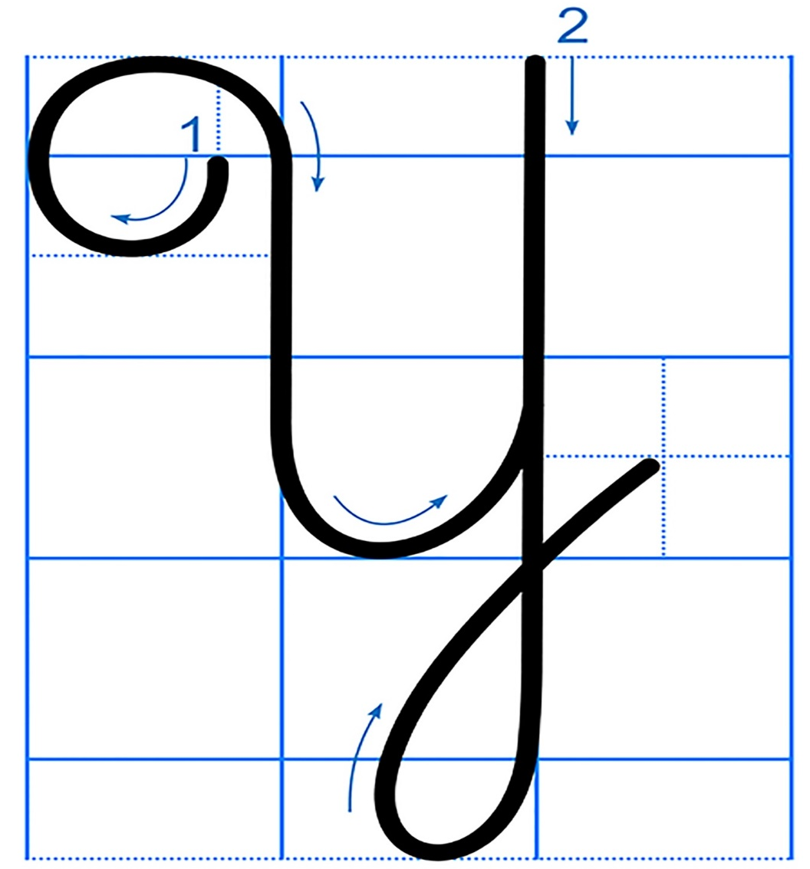
Chữ hoa Y gồm 2 nét:
Nét móc hai đầu.
Nét khuyết dưới.

Slide 27
2
Viết
từ ứng dụng

Slide 28
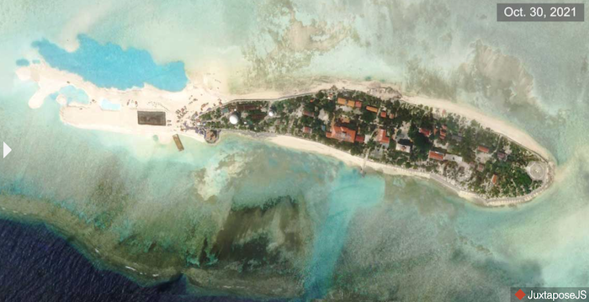
Nam Yết: là tên một hòn đảo thuộc quần đảo Trường Sa của Việt Nam

Slide 29
3
Viết
câu ứng dụng

Slide 30
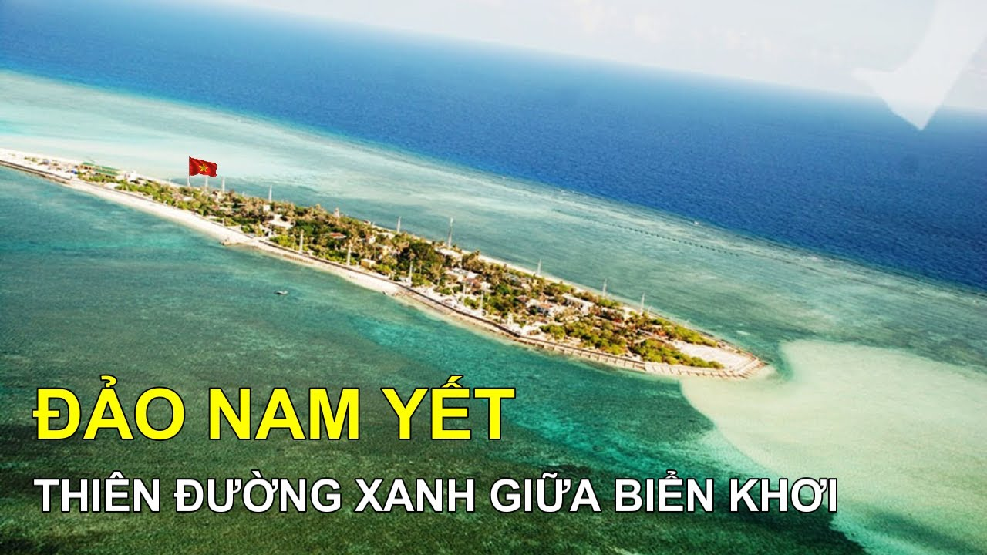
Câu ứng dụng:
Đảo Nam Yết thuộc quần đảo Trường Sa của Việt Nam.

Slide 31


CỦNG CỐ BÀI HỌC
Notes:
Bài giảng được thiết kế bởi: Hương Thảo

Slide 32



